Slide 1
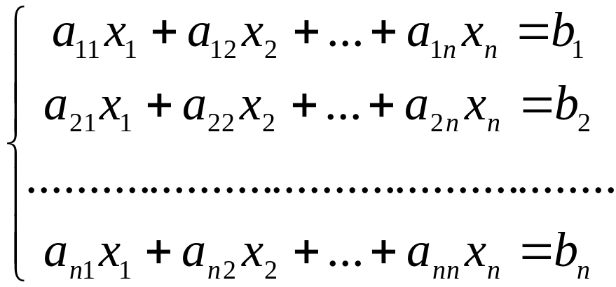
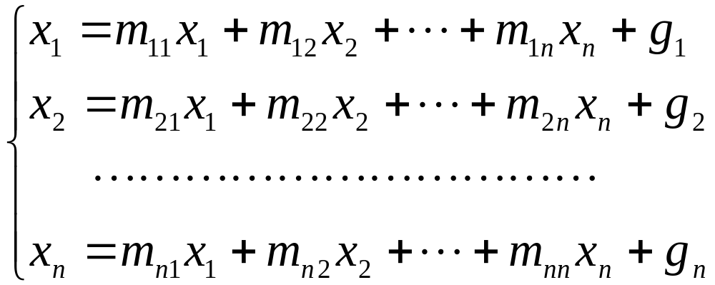
第3章 解线性方程组的迭代法
迭代法的基本思想是，把n元线性方程组
迭代法是从某一取定的初始向量x⁽⁰⁾出发,按照一个适当的迭代公式 ,逐次计算出向量x⁽¹⁾, x⁽²⁾,…,使得向量序列{x^{(k)}}收敛于方程组的精确解.迭代法是一类逐次近似的方法.其优点是,算法简便,程序易于实现.
（3.1）
或
Ax=b
改写成等价的方程组
，或x=Mx+g

Slide 2
§1 Jacobi迭代法和Gauss-Seidel迭代法
由此建立方程组的迭代公式
x^{(k+1)}=Mx^{(k)}+g , k=0,1,2,… (3.2)
其中M称为迭代矩阵。
对任意取定的初始向量x⁽⁰⁾,由(3.2)式可逐次算出迭代向量x^{(k)},k=1,2,…,
如果向量序列{x^{(k)}} 收敛于x*,由(3.2)式可得
x*=Mx*+g
从而x*是方程组x=Mx+g的解,也就是方程组Ax=b的解.
这种求解线性方程组的方法称为迭代法 ,若迭代序列{x^{(k)}}收敛,则称迭代法收敛,否则称迭代法发散.
Jacobi方法是由方程组(3.1)中第k个方程解出x^{(k)},得到等价方程组:

Slide 3
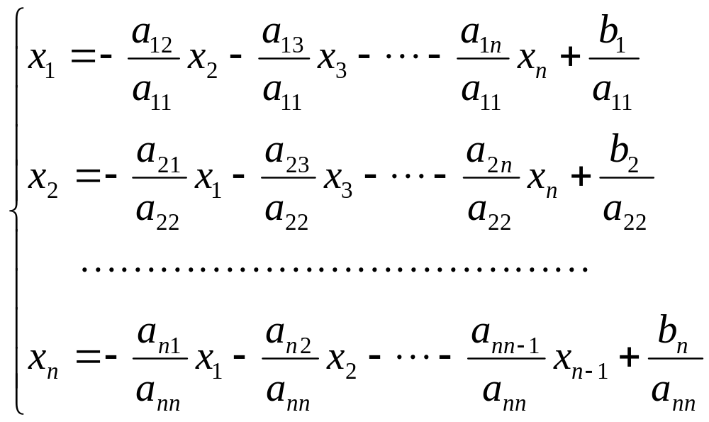
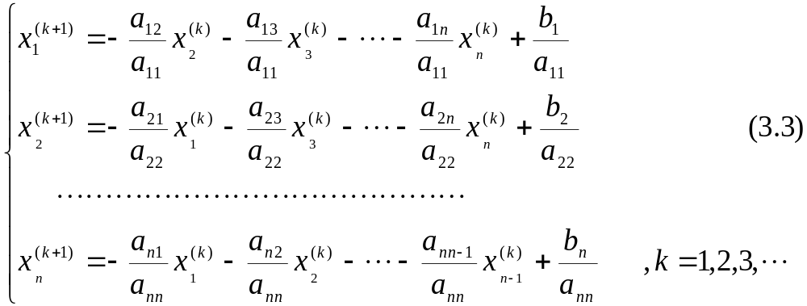
从而得迭代公式

Slide 4
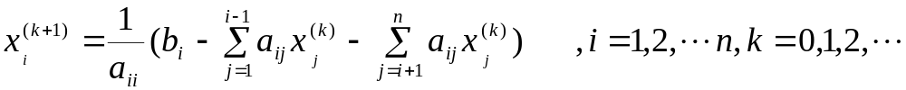
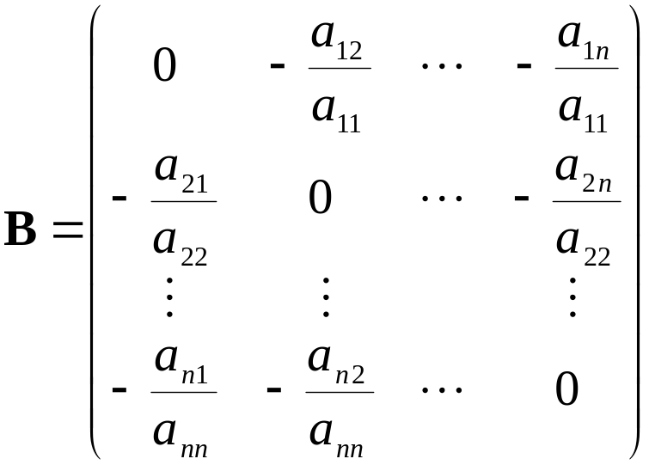
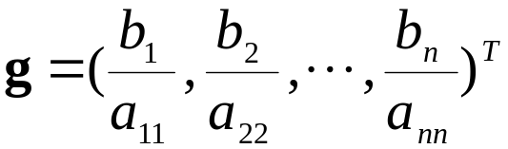
J法也记为
式(3.3)称为Jacobi迭代法,简称为J迭代法.
可见 ,J迭代法的迭代矩阵为
,则J迭代法可写成
x^{(k+1)}=Bx^{(k)}+g k=0,1,2,…
若记

Slide 5
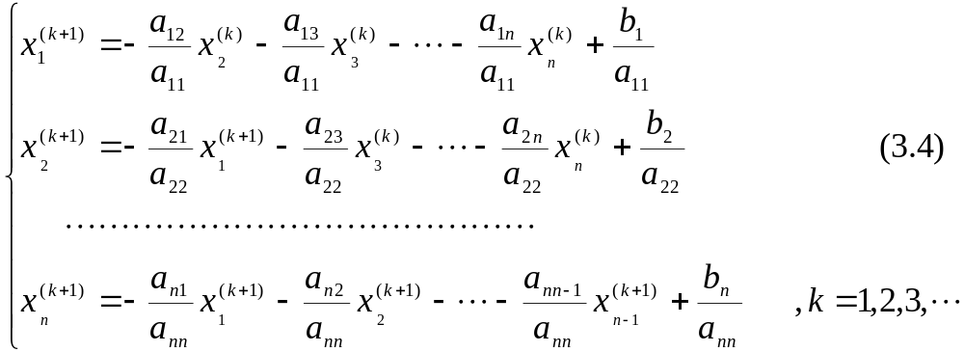
若在J迭代法中,充分利用新值, 则可以得到如下的迭代公式
式(3.4)称为Gauss-Seidel迭代法,简称为G-S迭代法.
G-S迭代法也可记为

Slide 6
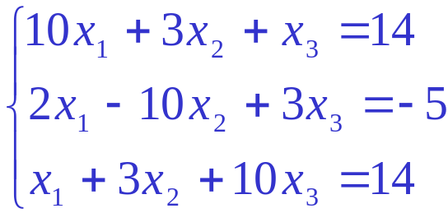
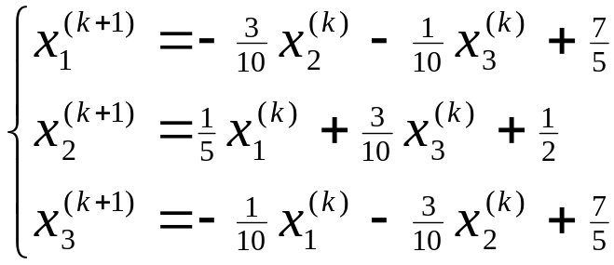


例1 用J法和G-S法求解线性方程组
方程组的精确解为x*=(1,1,1)^{T}.
解 J迭代法计算公式为
取初始向量x⁽⁰⁾=(0,0,0)^{T},迭代可得
计算结果列表如下:

Slide 7
k | x₁^{(k)} | x₂^{(k)} | x₃^{(k)} | ‖x^{(k)}-x*‖∞
0 1 2 3 4 5 6 7 | 0 1.4 1.11 0.929 0.9906 1.01159 1.000251 0.9982364 | 0 0.5 1.20 1.055 0.9645 0.9953 1.005795 1.0001255 | 0 1.4 1.11 0.929 0.9906 1.01159 1.000251 0.9982364 | 1 0.5 0.2 0.071 0.0355 0.01159 0.005795 0.0017636
可见,迭代序列逐次收敛于方程组的解, 而切迭代7次得到精确到小数点后两位的近似解.
G-S迭代法的计算公式为:

Slide 8
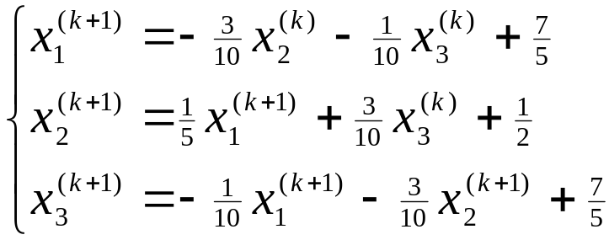
同样取初始向量x⁽⁰⁾=(0,0,0)^{T}, 计算结果为
k | x₁^{(k)} | x₂^{(k)} | x₃^{(k)} | ‖x^{(k)}-x*‖∞
0 1 2 3 | 0 1.4 1.0634 0.9951044 | 0 0.78 1.02048 0.99527568 | 0 1.026 0.987516 1.00190686 | 1 0.4 0.0634 0.0048956
由计算结果可见,G-S迭代法收敛较快.取精确到小数点后两位的近似解,G-S迭代法只需迭代3次,而J迭代法需要迭代7次.

Slide 9
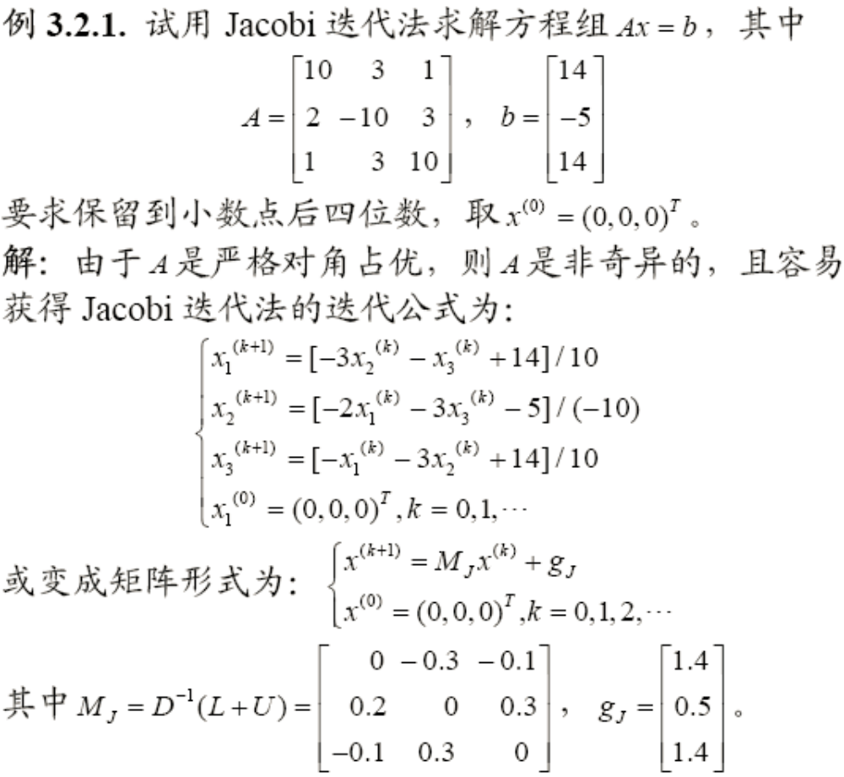

Slide 10
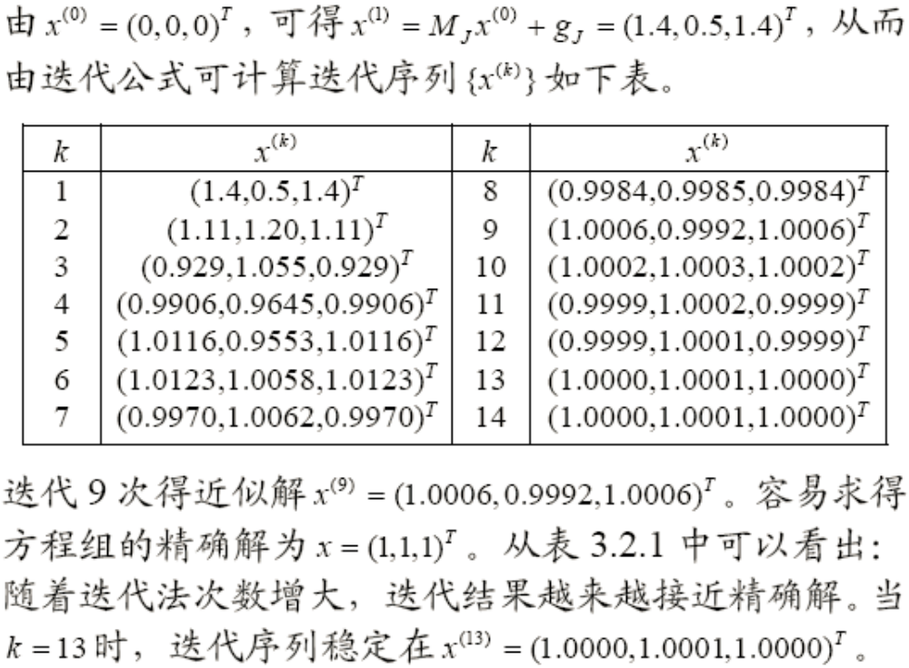

Slide 11
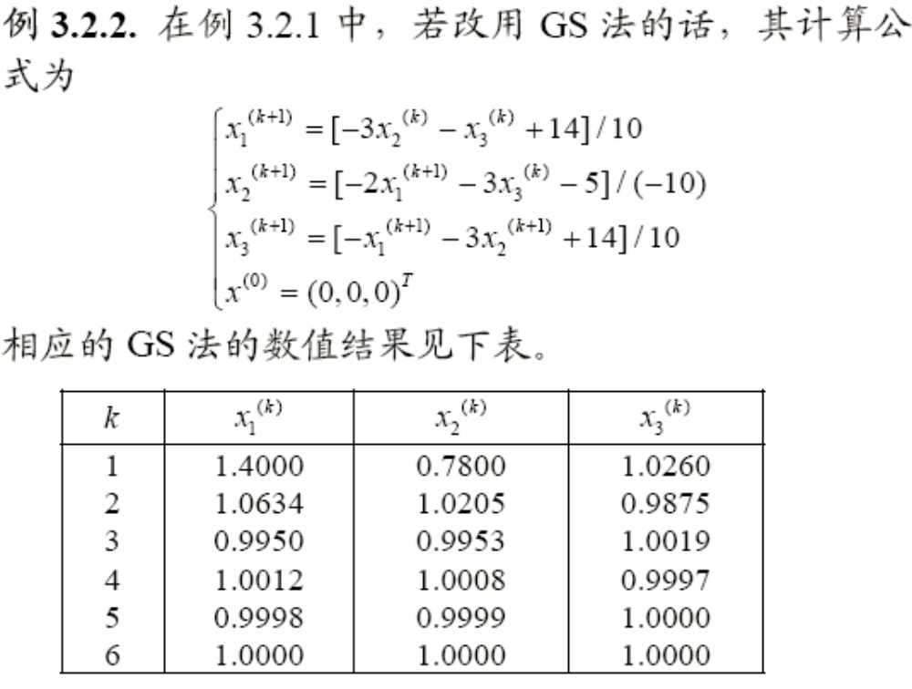

Slide 12
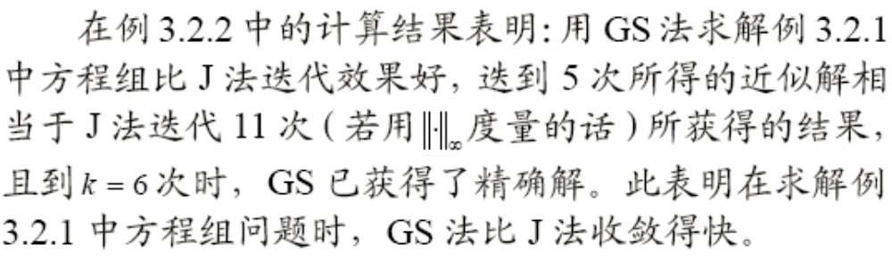

Slide 13
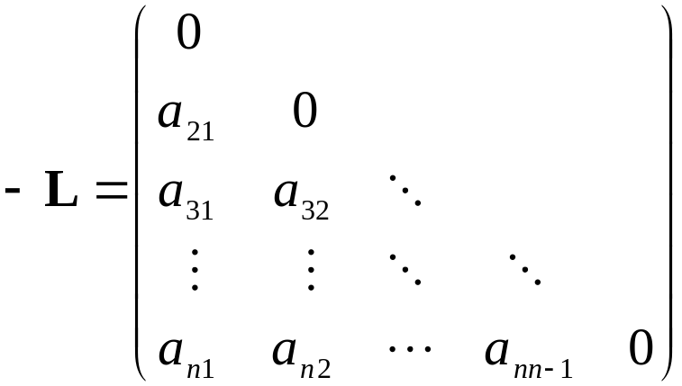
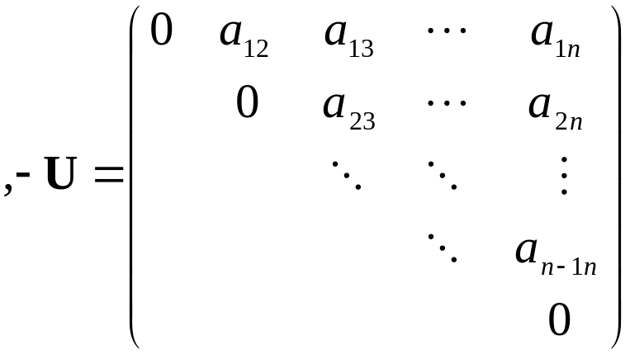
为了进一步研究,从矩阵角度来讨论上述迭代法.
对线性方程组Ax=b,记
D=diag(a₁₁,a₂₂,…,a_{nn})
则有 A=D-L-U
于是线性方程组 Ax=b 可写成
(D-L-U)x=b
等价于
Dx=(L+U)x+b 或 x=D⁻¹(L+U)x+D⁻¹b

Slide 14
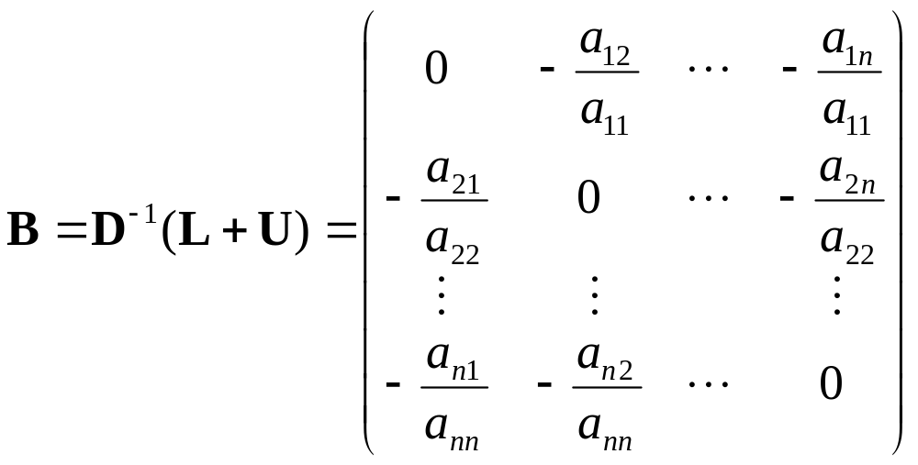
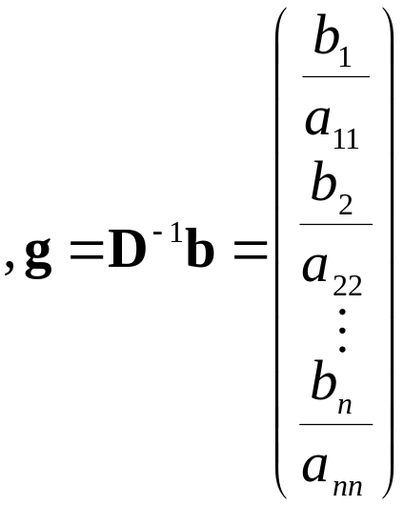
由此建立J迭代法迭代公式
x^{(k+1)}=D⁻¹(L+U)x^{(k)}+D⁻¹b k=0,1,2,…
或写成
x^{(k+1)}=Bx^{(k)}+g k=0,1,2,…
其中
G-S迭代法迭代公式可写成
x^{(k+1)}=D⁻¹Lx^{(k+1)}+D⁻¹Ux^{(k)}+D⁻¹b

Slide 15
§2 迭代法的收敛性
Dx^{(k+1)}=Lx^{(k+1)}+Ux^{(k)}+b
(D-L)x^{(k+1)}=Ux^{(k)}+b
x^{(k+1)}=(D-L)⁻¹Ux^{(k)}+(D-L)⁻¹b
所以G-S迭代法可以写成
x^{(k+1)}=Gx^{(k)}+g k=0,1,2,…
其中
G=(D-L)⁻¹U , g=(D-L)⁻¹b
讨论迭代法
x^{(k+1)}=Mx^{(k)}+g k=0,1,2,…
的收敛性.

Slide 16
定理3.1
记误差向量e^{(k)}=x^{(k)}-x*,则迭代法收敛就是e^{(k)}→0.
由于
x^{(k+1)}=Mx^{(k)}+g k=0,1,2,…
x*=Mx*+g k=0,1,2,…
所以
e^{(k+1)}=Me^{(k)} , k=0,1,2,…
递推可得
e^{(k)}=M^{k}e⁽⁰⁾ , k=0,1,2,…
可见,当k→∞时, e^{(k)}→0 ⇔ M^{k} →O.
对任意初始向量x⁽⁰⁾,迭代法收敛⇔ρ(M)<1.
证 若‖M^{k}‖→0, 则ρ^{k}(M)=ρ(M^{k})≤‖M^{k}‖→0,
所以ρ(M)<1.
若ρ(M)<1,则存在ε>0,使得ρ(M)+ε<1.则
‖M^{k}‖≤‖M‖^{k} ≤(ρ(M)+ε)^{k} →0.

Slide 17
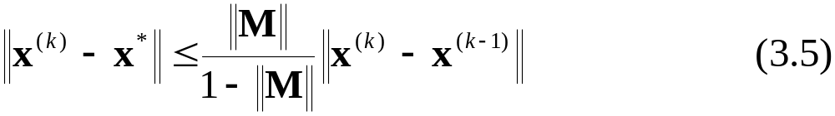
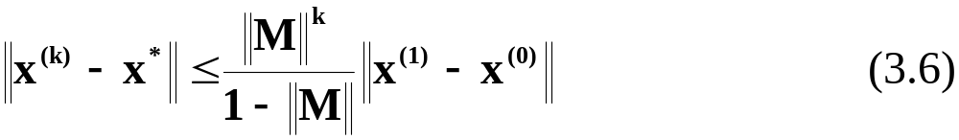
定理3.2
若‖M‖<1,则对任意x⁽⁰⁾,迭代法收敛,而且
证 由于 x^{(k+1)}=Mx^{(k)}+g
x^{(k)}=Mx^{(k-1)}+g
x*=Mx*+g
所以 x^{(k+1)} -x^{(k)}=M(x ^{(k)} -x^{(k-1)} ) , x^{(k+1)} –x*=M(x ^{(k)} –x* )
于是有 ‖x^{(k+1)} -x^{(k)} ‖≤‖M‖‖x ^{(k)} -x^{(k-1)} ‖
‖x^{(k+1)} –x*‖≤‖M‖‖x ^{(k)} –x*‖
‖x^{(k+1)} -x^{(k)} ‖=‖(x ^{(k+1)} –x* )-(x^{(k)} –x* )‖
≥‖x ^{(k)} –x*‖-‖x^{(k+1)} –x*‖

Slide 18
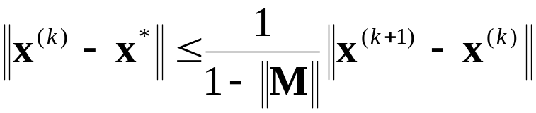
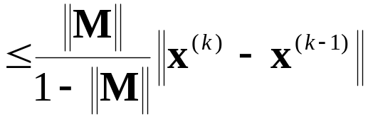
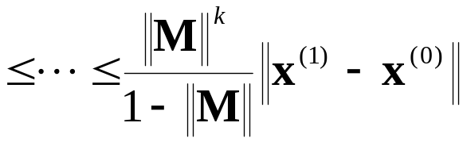
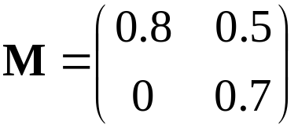
‖x^{(k+1)} -x^{(k)} ‖=‖(x ^{(k+1)} –x* )-(x^{(k)} –x* )‖
≥‖x ^{(k)} –x*‖-‖x^{(k+1)} –x*‖
≥(1-‖M‖)‖x^{(k)} –x*‖
所以
定理3.2只是收敛的充分条件,并不必要,如
则‖M‖₁=1.2,‖M‖∞=1.3,‖M‖₂=1.09,‖M‖_{F}=1.17
但ρ(M)=0.8<1,所以迭代法是收敛的.
由(3.5)式可见,‖M‖越小收敛越快,且当‖x ^{(k)} -x^{(k-1)} ‖很小时,‖x^{(k)} –x*‖就很小,实际上用‖x ^{(k)} -x^{(k-1)} ‖<ε作为

Slide 19
迭代终止的条件.例如
k | x₁^{(k)} | x₂^{(k)} | x₃^{(k)} | ‖x^{(k)}-x*‖∞
0 1 2 3 4 5 6 7 | 0 1.4 1.11 0.929 0.9906 1.01159 1.000251 0.9982364 | 0 0.5 1.20 1.055 0.9645 0.9953 1.005795 1.0001255 | 0 1.4 1.11 0.929 0.9906 1.01159 1.000251 0.9982364 | 1 0.5 0.2 0.071 0.0355 0.01159 0.005795 0.0017636
‖x ⁽⁶⁾ -x⁽⁵⁾ ‖∞=0.011339,‖x⁽⁷⁾ –x⁽⁶⁾‖∞=0.0056695
由(3.6)式可得:

Slide 20
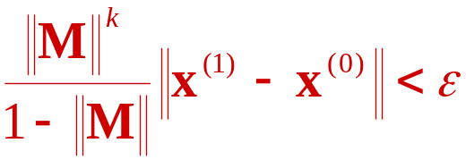
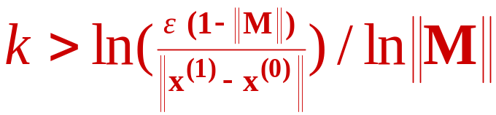
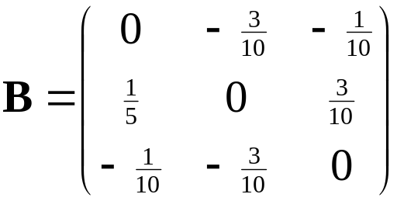
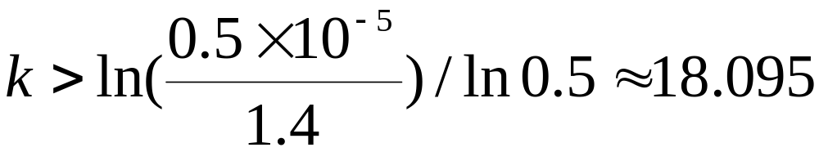
例2
若使‖x^{(k)} –x*‖<ε ,只需
, 即
可以事先估计达到某一精度需要迭代多少步.
用J迭代法求例1中方程组的解,取x⁽⁰⁾=(0,0,0)^{T},若使误差||x^{(k)}-x*||∞<10⁻⁵,问需要迭代多少次?
解 由例1知,x⁽¹⁾=(1.4,0.5,1.4)^{T},
于是有,||x⁽¹⁾-x⁽⁰⁾||∞=1.4 ,||B||∞=0.5 .
k应满足
故取k=19, 即需要迭代19次.

Slide 21
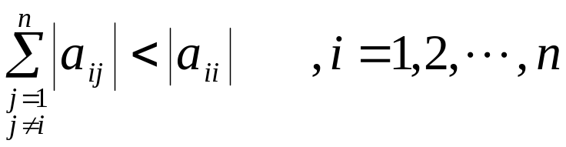
§3 J迭代法和G-S迭代法的收敛性
定理3.3 J迭代法收敛⇔ρ(B)<1;若‖B‖<1⇒J迭代法收敛; G-S迭代法收敛⇔ρ(G)<1;若‖G‖<1⇒ G-S迭代法收敛;
定义3.1 若n阶矩阵A=(a_{ij})满足:
则称矩阵A是严格对角占优矩阵.
引理 若A是严格对角占优矩阵, 则det(A)≠0.
证 A=D-L-U=D(E-D⁻¹(L+U))=D(E-B)

Slide 22
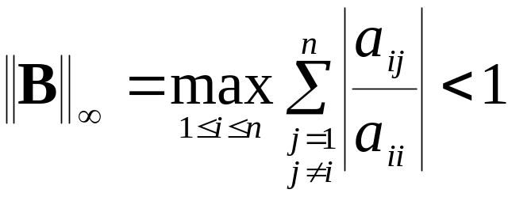
因为A是严格对角占优矩阵, 所以det(D)≠0, 而且
因此, ρ(B)≤‖B‖∞<1,故λ=1不是B的特征值,det(E-B)≠0.
所以, det(A)≠0.
定理3.4 设A是严格对角占优矩阵,则解线性方程组Ax=b的J迭代法和G-S迭代法均收敛.
证 由于‖B‖∞<1, 所以J迭代法收敛.
设λ是G的任一特征值, 则λ满足特征方程

Slide 23
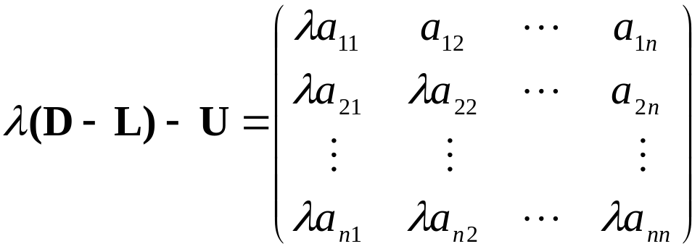
定理3.5
det(λE-G)= det(λE-(D-L)⁻¹U)
= det((D-L)⁻¹)det(λ(D-L)-U)=0
所以有 det(λ(D-L)-U)=0
若|λ|≥1, 则矩阵λ(D-L)-U 是严格对角占优矩阵, 这与 det(λ(D-L)-U)=0矛盾, 所以|λ|<1,于是ρ(G)<1.
设A 是对称正定矩阵, 则解方程组Ax=b的
(1)J迭代法收敛⇔2D-A也正定;
(2)G-S迭代法必收敛.

Slide 24
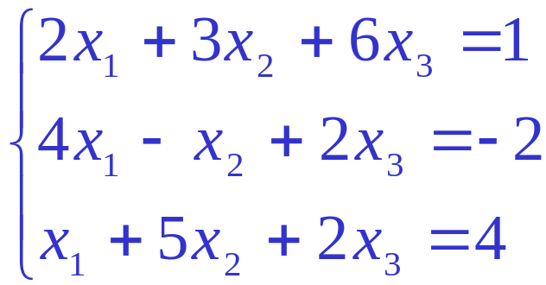
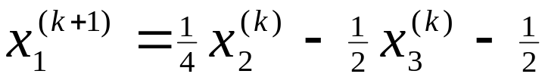
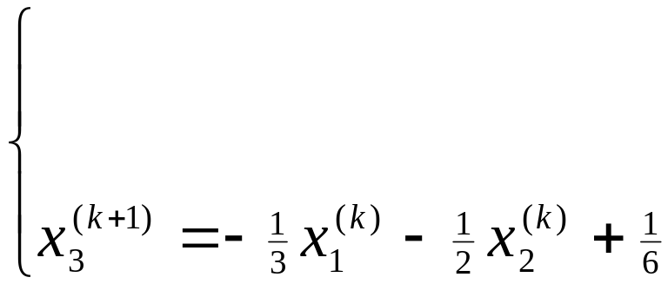
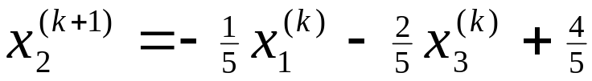
例3 已知解线性方程组
试建立一个收敛的迭代格式,并说明收敛性.
解 按如下方法建立迭代格式
由于迭代矩阵的行范数小于1,故此迭代法收敛.

Slide 25
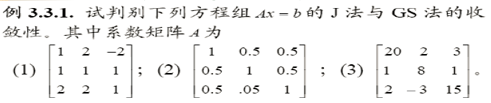
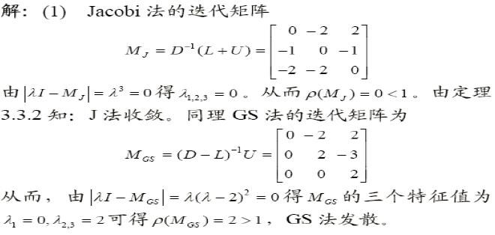

Slide 26
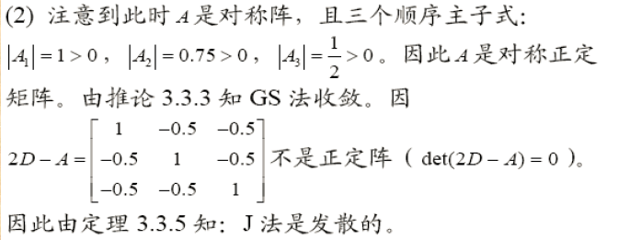


Slide 27
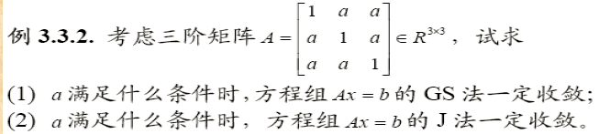
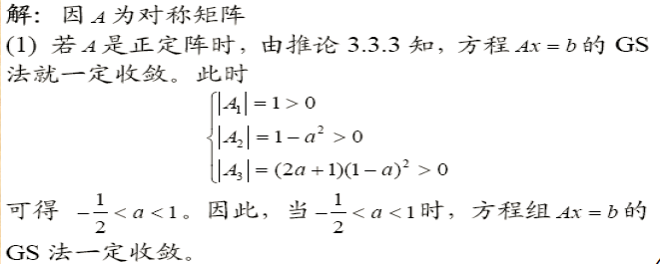

Slide 28
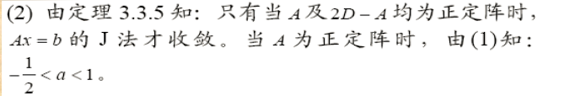
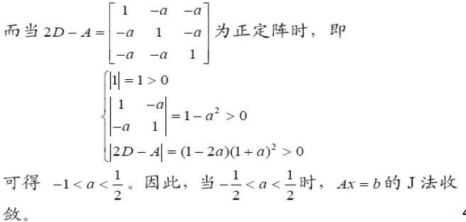

Slide 29
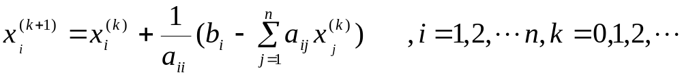
§4 逐次超松弛迭代法---SOR方法
将Jacobi迭代法
改写成
写成向量形式就是
x^{（k+1）}=x^{（k）}+D⁻¹(b-Ax^{(k)}) , k=0,1,2,…
Gauss-Seidel迭代法也可写成
或写成向量形式
x^{（k+1）}=x^{（k）}+D⁻¹(b+Lx^{(k+1)}+(U-D)x^{(k)}) , k=0,1,2,…

Slide 30
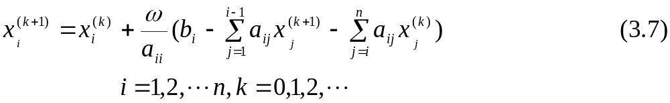
构造迭代公式
此迭代法称为SOR方法,其中参数ω称为松弛因子,当ω>1时称为超松弛迭代, 当ω<1时称为欠松弛迭代.
其矩阵形式
x^{(k+1)}=x^{(k)}+ωD⁻¹(b+Lx^{(k+1)}+(U-D)x^{(k)}) , k=0,1,2,…
于是有
Dx^{(k+1)}=Dx^{(k)}+ω(b+Lx^{(k+1)}+(U-D)x^{(k)})
所以
x^{(k+1)}=(D-ωL)⁻¹ [(1-ω)D+ωU]x^{(k)}+ω(D-ωL)⁻¹b ,k=0,1,2,…
因此,SOR方法的迭代矩阵为
£_{ω}=(D-ωL)⁻¹ [(1-ω)D+ωU]

Slide 31
定理3.6
SOR方法收敛⇔ρ(£_{ω})<1;若‖£_{ω}‖<1,则SOR方法收敛.
定理3.7 若SOR方法收敛, 则0<ω<2.
证 设SOR方法收敛, 则ρ(£_{ω})<1,所以
|det(£_{ω})| =|λ₁λ₂… λ_{n}|<1
而
det(£_{ω}) =det[(D-ωL)⁻¹ ((1-ω)D+ωU)]
=det[(E-ωD⁻¹L)⁻¹ ]det[(1-ω)E+ωD⁻¹U)]
=(1-ω)^{n}
于是
|1-ω|<1, 或 0<ω<2

Slide 32
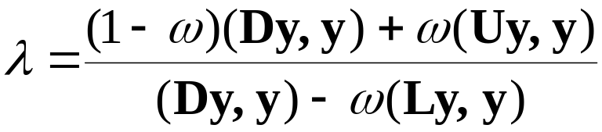
定理3.8
设A是严格对角占优矩阵,则解方程组Ax=b的SOR方法,当0<ω≤1时收敛.
定理3.9 设A是对称正定矩阵, 则解方程组Ax=b的SOR方法,当0<ω<2时收敛.
证 设λ是£_{ω}的任一特征值, y是对应的特征向量, 则
[(1-ω)D+ωU]y=λ (D-ωL)y
于是
(1-ω)(Dy,y)+ω(Uy,y)=λ[(Dy,y)-ω(Ly,y)]
由于A=D-L-U是对称正定的, 所以D是正定矩阵, 且L=U^{T}. 若记(Ly,y)=α+iβ, 则有

Slide 33
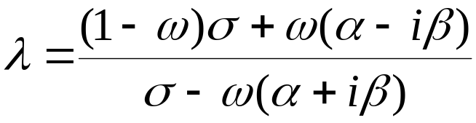
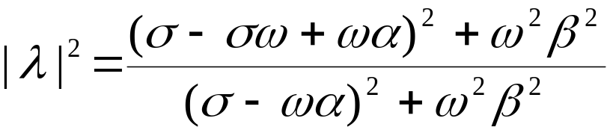
(Dy,y)=σ>0
(Uy,y)=(y,Ly)=(Ly,y)
=α-iβ
0<(Ay,y)=(Dy,y)-(Ly,y)-(Uy,y) =σ-2α
所以
当0<ω<2时,有
(σ-σω+ωα)²-(σ-ωα)²= (2ωα-σω)(2σ-σω)
= ωσ (2α-σ)(2-ω)<0
所以|λ|²<1, 因此ρ(£_{ω})<1,即S0R方法收敛.

Slide 34
设λ是B的任一特征值, y是对应的特征向量, 则
(L+U)y=λDy
于是
(Ly,y)+(Uy,y)=λ(Dy,y)
可得 λ=2α/σ
当A对称正定时,即2α-σ<0时,|λ|<1⇔ 2α+σ>0
而 ((2D-A)y,y)=(Dy,y)+(Ly,y)+(Uy,y) =σ+2α
即,当A对称正定时,Jacobi迭代法收敛⇔2D-A正定.
SOR方法收敛的快慢与松弛因子ω的选择有密切关系.但是如何选取最佳松弛因子,即选取ω=ω*,使ρ(£_{ω})达到最小,是一个尚未很好解决的问题.实际上可采用试算的方法来确定较好的松弛因子.经验上可取1.4<ω<1.6.

Slide 35
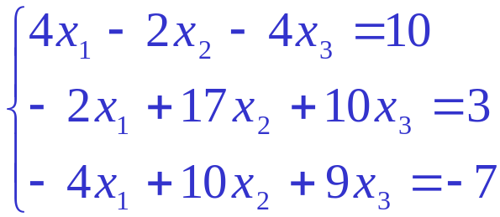
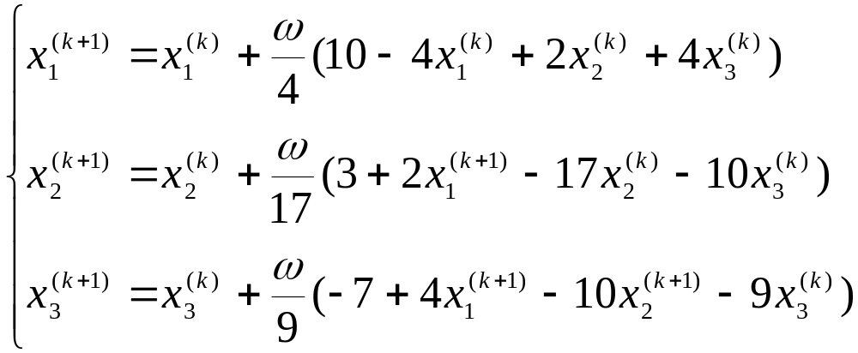
例4
用SOR方法解线性方程组
方程组的精确解是x*=(2,1,-1)^{T}.
解 SOR方法迭代公式为
取x⁽⁰⁾=(0,0,0)^{T},ω=1.46,计算结果如下:

Slide 36
k | x₁^{(k)} | x₂^{(k)} | x₃^{(k)}
0 1 2 3 … 20 | 0 3.65 2.32166910 2.5661399 …… 1.9999987 | 0 0.8845882 0.4230939 0.6948261 …… 1.0000013 | 0 -0.2021098 -0.22243214 -0.4952594 …… -1.0000034
从结果可见 ,迭代20次时已获得精确到小数点后五位的近似解.如果取ω=1.25,则需要迭代56次才能得到具有同样精度的近似解;如果取ω=1,则需迭代110次以上.

Slide 37
练习题
第75页 习题3
3-2, 3-3, 3-4, 3-7, 3-8, 3-9

Slide 38

课堂练习
设线性方程组
(1)写出Jacobi法和SOR法的迭代格式(分量形式);
(2)讨论这两种迭代法的收敛性.
(3)取初值x⁽⁰⁾=(0,0,0)^{T},若用Jacobi迭代法计算时,
预估误差||x*-x⁽¹⁰⁾||∞ (取三位有效数字).

Slide 39



解 (1)Jacobi法和SOR法的迭代格式分别为
(2)因为A是严格对角占优矩阵,但不是正定矩阵,故Jacobi法收敛,SOR法当0<ω≤1时收敛.
(3)由(1)可见||B||∞=3/4,且取x⁽⁰⁾=(0,0,0)^{T},经计算可得x⁽¹⁾=(1/4,-2/5,1/2)^{T},于是||x⁽¹⁾-x⁽⁰⁾||∞=1/2,所以有

Slide 40

上机实验题目
用SOR法求解方程组：
分别取ω=0.65、1、1.2、1.45计算.要求精度为10⁻⁶；并指出迭代次数。
（参考P66解线性方程组的SOR迭代算法）

Slide 41


课间休息

